Slide 1

Cognitive Errors خطاهای شناختی
مهان فرزی _ مبینا منصوریان
دبیرستان فرزانگان 3
دبیر: مینا براتی
سال تحصیلی 1401-1400
1

Slide 2
بررسی رایج‌ترین خطاهای شناختی موجود در تفکر نوجوانان دختر
عنوان
2

Slide 3
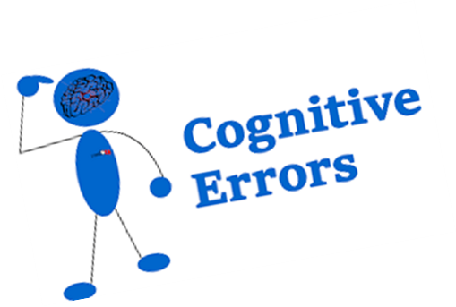

بیان مسئله
خطاهای شناختی:
الگوهایی از تفکرات اغراق شده
پارادایم‌های غلط تفکر
تداخل با تصمیم‌گیری صحیح
10 نوع از رایج‌ترین خطاهای شناختی
3

Slide 4

Discounting the positive
Should statements
عبارت‌های باید دار
Personalization
Mind reading
کوچک نمایی نقاط مثبت
شخصی سازی
ذهن خوانی
01
10
09
08
Cognitive
Errors
Fortune telling
Overgeneralization
02
07
تعمیم بیش از حد
پیشگویی آینده
03
06
05
04
Mental filtering
Polarized thinking
Labeling
تصفیه ذهنی
تفکر همه یا هیچ
Emotional reasoning
برچسب زدن
نتیجه گیری احساسی
4

Slide 5
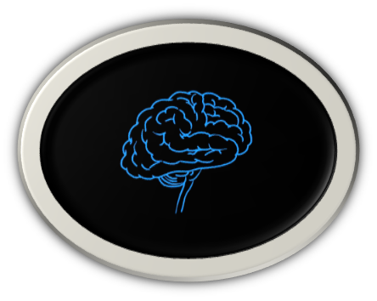
روش کار
ضرورت انجام پژوهش
نوجوانی
ابزار
(پرسشنامه خطاهای شناختی کودکان و نوجوانان کوین و همکاران2011)
روند
5

Slide 6
نتایج
روش تحلیل: شاخص توصیفی میانگین و آزمون همبستگی پیرسون
رایج‌ترین خطا
نتایج همبستگی
6

Slide 7

پایان
شاد و پاینده باشید
7

